Slide 1
Формирование положительной Я-концепции у учащихся с ОВЗ.

Slide 2
Люди должны понять, что каждый раз, когда они угрожают кому-то, кого-то унижают, когда они подавляют или отталкивают другое человеческое существо, когда они причиняют кому-то боль, они вносят тем самым свою лепту, пусть даже небольшую, в увеличение удельного веса психической патологии в окружающем нас мире. И точно так же каждый добрый, заботливый, порядочный, дружелюбный человек, не скупящийся на простое человеческое тепло, принимает участие, пусть даже самое скромное, в психическом оздоровлении жизни общества.
А. Маслоу

Slide 3
Положительная самооценка определяется тремя факторами:
во-первых, эмпатия,
во-вторых, безусловное позитивное отношение к ученику,
в-третьих, искренность и неподдельность в общении с ним.

Slide 4
Эмпатия
Выражаемая словами , эмпатия дает ученику ободряющее ощущение того, что он не одинок, что его понимают и принимают таким, какой он есть. Этот момент является главным для отношений, складывающихся в ходе общения.

Slide 5
Безусловное позитивное отношение
Принятие ребенка учителем в качестве значимого способствует формированию у него позитивной Я-концепции.
Ребенок, убежденный в том, что у него все в порядке, не склонен преуменьшать своих потенциальных возможностей и готов охотно учиться.

Slide 6
Развитие у ребенка более высокой самооценки происходит под действием двух механизмов.
Во-первых, ребенок не опасается быть отвергнутым в том случае, если он проявит или будет обсуждать свои уязвимые стороны.
Во-вторых, он уверен в том, что к нему благожелательно относятся независимо от его успехов или неудач, и что его не будут сравнивать с другими, вызывая болезненное чувство неадекватности. Учитель ожидает от ребенка успехов, соответствующих его возможностям, и с этой точки зрения оценивает достигнутые результаты.

Slide 7
Искренность
Это прежде всего естественность учителя в отношениях с учеником, иными словами, неподдельность выражения его реакций на чувства ребенка.

Slide 8
В. А. Жуковский писал:
«Цель воспитания вообще и учения в особенности заключается в знакомстве ученика с четырьмя вещами:
с тем, что его окружает,
с тем, что он есть,
с тем, что он должен быть как существо нравственное,
с тем, как он должен направлять свои способности на служение добродетели".

Slide 9
Положительная Я-концепция
Я нравлюсь
Я способен
Я значу –
способствует успеху, эффективной деятельности, положительным проявлениям личности.

Slide 10
Отрицательная Я-концепция
Я не нравлюсь
Я не способен
Я не нужен
мешает успеху, ухудшает результаты, способствует изменению личности в отрицательную сторону.

Slide 11
О низкой самооценке могут сигнализировать
Самокритичные высказывания:
«Я никогда не смогу усвоить этот материал...», «У меня все равно ничего не получается…».
Нежелание признавать свою оплошность или вину: «Я не виноват...», «Это сделал не я».
Неспособность принять похвалу: «Вы, конечно, на самом деле так не считаете...»
Отрицательное отношение к школе и учителям: «Мне кажется, учитель меня не любит...»
Низкая мотивация, отказ от попыток добиться какого-то успеха: «Меня не интересует...», «Мне не интересно».
Плохая социальная адаптация, застенчивость и повышенная чувствительность к критике: «Все против меня...»
Критическое отношение к успехам других: «Просто ему повезло...»

Slide 17
Ряд правил, способствующих становлению позитивного образа Я:
- сообщение воспитаннику, что он добился хороших результатов, даже если в действительности его результаты были средними;
- сообщение о своих хороших результатах воспитанник получает от людей авторитетных и значимых для него;
- сообщение воспитаннику о хороших результатах в форме внушения, т.е. соответствующим эмоциональным воздействием;
- предоставление возможности воспитаннику закрепить впечатление о хороших результатах;
- создание в окружении ребенка благоприятного к нему отношения сверстников;
- создание ситуации успеха и возможности ощущения ресурса успеха - "Я - могу";
- проявление к воспитаннику эмпатических чувств, искреннее переживание за него, умение держать его сторону даже тогда, когда его показатели не стабильны;
- предоставление самостоятельности (воспитывать, но не контролировать каждый шаг);
-предоставить воспитаннику ощутить, что сочувствую ему, верю в него, хорошего мнения о нем, не смотря на его оплошность.

Slide 18
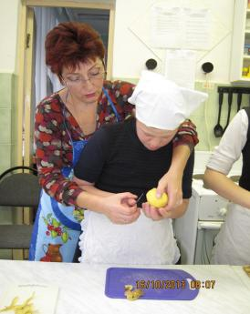
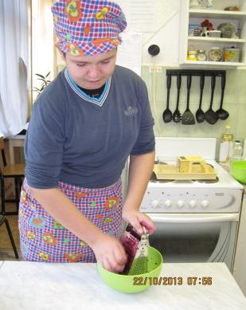
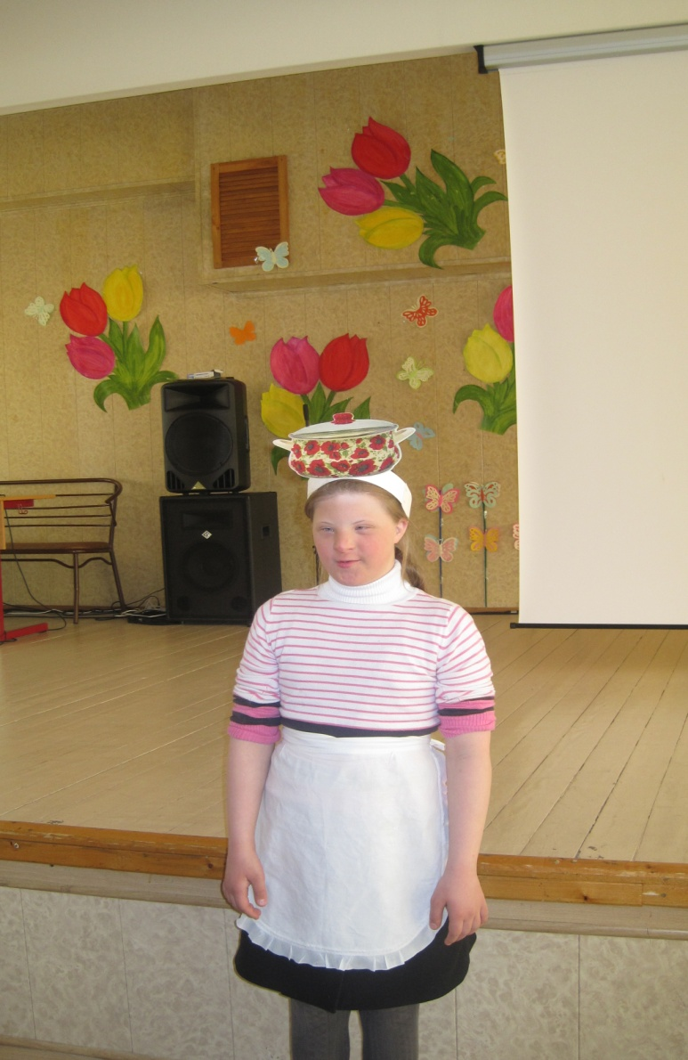
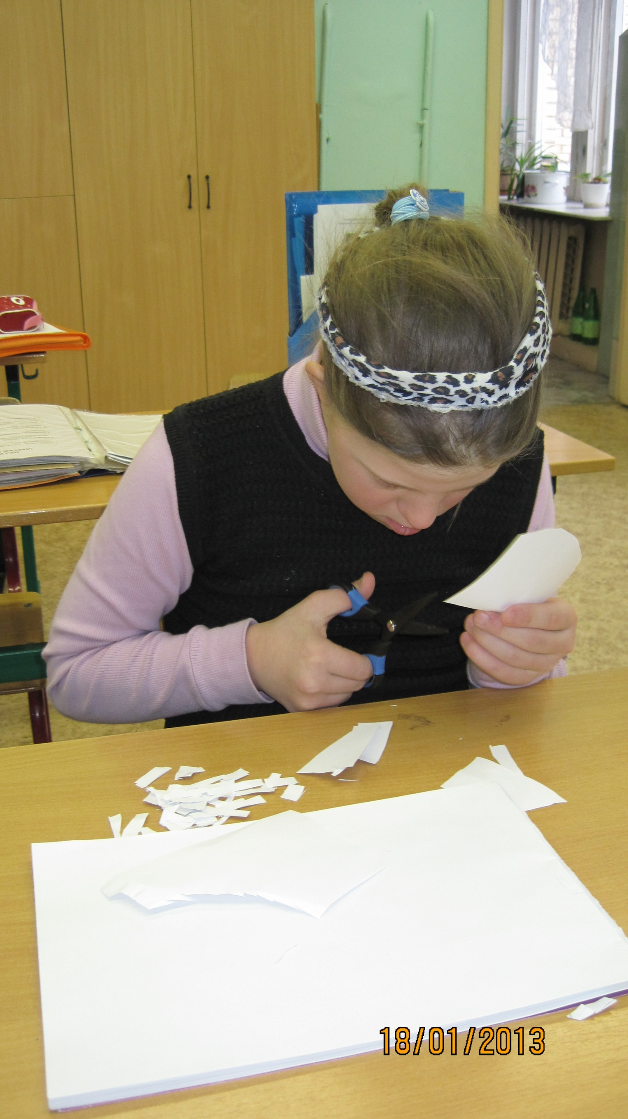
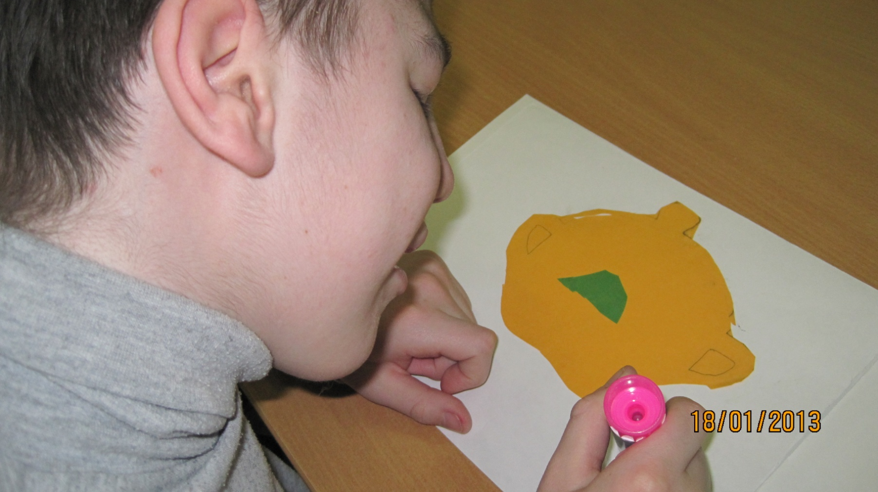

Slide 19
1. Если ребенка часто критикуют – он учится осуждать. 2. Если ребенка часто хвалят – он учится оценивать. 3. Если ребенку демонстрируют враждебность он учится драться. 4. Если с ребенком обычно честны – он учится справедливости. 5. Если ребенка часто высмеивают – он учится быть робким. 6. Если ребенок часто живет с чувством безопасности – он учится верить. 7. Если ребенка часто позорят – он учится чувствовать себя виноватым. 8. Если ребенка часто одобряют – он учится хорошо к себе относиться. 9. Если к ребенку часто бывают снисходительны – он учится быть терпеливым. 10. Если ребенка часто подбадривают – он учится уверенности в себе. 11. Если ребенок живет в атмосфере дружбы и чувствует себя нужным – он учится находить в этом мире любовь.

Slide 20
